Slide 1
Tarjimada frazeologizimlarning berilishi

Slide 2
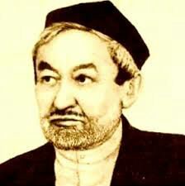
Badiiy asarga jilo berib turgan uning zarrachalari: maqol, matal, idiomalar va boshqa ko’chma ma’noli birikmalar hamda so’z o’yinlarini yaxshi tarjima qilish tarjimada o’sha asarning badiiy qimmatini, zavqini aynan saqlashga imkon bersa, bunday iboralarni xom, chala, sun’iy tarjima qilish, privordadida uning boshqa tilga yetaklab o’tib mayib qilishga to’g’ri keladi.
G’aybulla salomov

Slide 3
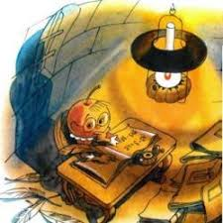
Tilning keng ifoda imkoniyatlarini namoyon qiliuvchi frazeologizmlar nutq ta’sirini kuchaytiruvchi vosita hisoblanadi.

Slide 4

Frazeologizmlar - xalqning urf-odati, an’analarini, madaniyatini va tarixini o’zida yaqqol aks ettiradi.

Slide 5
Frazeologizmlar atrofni o’rab turgan tabiat va undagi turli hodisalar, o’simliklar dunyosi, inson va hayvonot olami, barcha jonlilarning tana a’zolari, xatti-harakatlariga qiyosan yuzaga keladi.

Slide 6
Frazeologik birliklar badiiy asarda so’z ma’nosining ko’chishi, obrazlilikni ta’minlovchi unsur hisoblanadi.
Frazeologik birliklarga maqol, matal, iboralar kiradi.

Slide 7
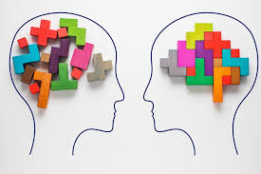
Obrazli ko’chma MA’NO FRAZEOLOGIZM SEMANTIKASINING ASOSIY UNSURI HISOBLANADI. FRAZEOLOGIZMLAR TO’LA YOKI QISMAN KO’CHMA MA’NO KASB ETADI. ULARNING ASOSIY XUSUSIYATI - MAZMUNNING IFODALANAYOTGAN MA’NOGA MUVOFIQ KELMASLIGIDA NAMOYON BO’LADI.

Slide 8
MASALAN, TURKCHA KİRLİ ÇAMAŞIRLARINI ORTAYA DÖKMEK
SO’ZMA-SO’Z TARJIMA QILINGANDA “KIR KIYIMLARINI HAMMANINGB KO’Z OLDIGA O’RTAGA TASHLAMOQ” DEB KELSA, UNI O’ZBEK TILIGA BIROVNING SIRLARINI OSHKOR QILMOQ DEB TARJIMA QILAMIZ.

Slide 9
TARJIMASHUNOSLIKDA FRAZEOLOGIK BIRLIKLARNI O’GIRISHNING QUYIDAGI 5 TA QOIDASI MAVJUD:
1. ASLIYAT TILIDAGI FRZEOLOGIK BIRLIKLARNI TARJIMA TILIDAGI MUQOBILIGA HAR JIHATDAN TENG BO’LGAN FRAZEOLOGIK BIRLIK VOSITASIDA O’GIRISH.
MASALAN, KO’RPAGA QARAB OYOQ UZATMOQ – AYAĞINI YORGANA GÖRE UZATMAK;
BIROVGA CHOH QAZIMOQ – BİRİNE ÇUKUR KAZMAK.

Slide 10
2.MUQOBILI TOPILMAGan frazeologızmnı tarjıma qılayotganda fraza bilan umumiy ma’noga ega, ammo boshqa lug’aviy-obrazli asosga qurilgan o’xshash frazeologik birlik vositasida tarjima qilish.

Slide 11
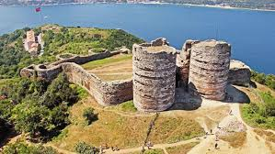
Masalan, Toshga siqsa suvini chiqaradi – Taşı sıksa suyunu çıkarır so’zma-so’z tarjima: Tog’ni ursa talqon qiladi.
Ammo bunday vaziyatda ko’pincha ma’no jihatdan yaqin, ammo shaklan farqli frazeologizmlar hissiy-assosativ bo’yoqqa ega bo’ladi.

Slide 12
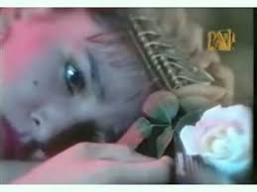
3. Frazeologik birliklarni o’girishda so’zma-so’z tarjima usuli eng samarasiz, ammo ba’zan foydalaniladigan usul hisoblanadi.
Masalan, oy-kuni yaqinlashib qolgan…
= Ayı, günü yaklaşmış...

Slide 13
4. Jumla ıchıda frazeologızm va unıng ko’chma ma’nosı qısqacha ızohlash yo’lı bılan berıladı:
Pulıngız yonıngızda ketadı- Paranız boşa gitmez (so’zma-so’z: pulıngız bekorga sarf bo’lıb ketmaydı).

Slide 14
5. tarjıma tılıda ma’no jıhatdan bır xıl va muqobıl frzaeologık bırlıklar bo’LMAGANDA BIRLIKNING KO’CHMA MA’NOSINI IZOHLASH. YA’NI ODDIY SO’Z YOKI BIRIKMA BILAN BERILADI.
MASALAN, TURKCHADA ‘OSHIQ BO’LMOQ, SEVIB QOLMOQ’ MA’NOSIDA ISHLATILADIGAN ABAYI YAKMAK (SO’ZMA-SO’Z Tarjımada: chakmonnı yoqmoq) frzaelogızmı o’zbek tılıda hech qanday ma’no anglatmaydı. Shu sabablı oshıq bo’lmoq, sevıb qolmoq deb tarjıma qılınadı.

Slide 15
Frazeologızlarga mısollar:
Aralarından kara kedi geçmek – oralarıdan qora mushuk o’tmoq
Baş göz etmek- boshını ıkkıta qılmoq
Anasından emdiğini burnundan getirmek- burnudan buloq qılmoq
Beti benzi atmak – rangıda rang qolmaslık
Eşek sudan gelene kadar dövmek – o’lası qılıb kaltaklamoq.

